Slide 1
Reflex
Základní jednotkou nervové činnosti je reflex. Reflexy dělíme na vrozené (nepodmíněné) a získané (podmíněné). Nepodmíněné reflexy zajišťují nižší nervovou činnost, podmíněné reflexy vyšší nervovou činnost.

Slide 2
Hlavní znaky nepodmíněných reflexů:
Při opakování téhož podmětu se vždy vybaví stejná reakce (např. chuťový podnět vybaví vždy sekreci slin).
Probíhají vždy po stejné dráze, pokud se v ontogenetickém vývoji vytvoří určitý reflexní oblouk, probíhá při opakování tento reflex bez předchozího nácviku.
Centra nepodmíněných reflexů jsou v šedé hmotě CNS mimo kůru koncového mozku.
Všichni jedinci stejného živočišného druhu mají stejné nepodmíněné reflexy.
Dělíme je na vrozené a dědičné.
Nejzákladnějšími pudy – instinkty jsou pud zachování sebe a pud zachování rodu.

Slide 3
Hlavní znaky podmíněných reflexů:
Umožňují adaptaci na stále se měnící vnější podmínky, jejich vytváření se nazývá učení, jehož předpokladem je paměť.
Při opakování téhož podmětu se u různých jedinců může vybavit různá reakce.
Vzniká vytvořením dočasného spojení mezi dvěma nebo více ohnisky podráždění v mozkové kůře.
Centra těchto reflexů jsou v mozkové kůře.
Nejsou stejné u všech jedinců stejného živočišného druhu.
Vznikají a zanikají během života jedince – jejich vyhasínání nazýváme zapomínání.

Slide 4
Nižší nervová činnost je zajištěna působením nepodmíněných reflexů, vyšší nervová činnost působením podmíněných reflexů. Podněty - signály podmíněných reflexů signalizují biologicky nevýznamný jev.
Souhrn signálů určitého druhu se nazývá signální soustava. Rozlišujeme první a druhou signální soustavu. Do první signální soustavy patří signály, které jsou odrazem reality (fyzikální, chemické a biologické jevy). Umožňuje reagovat na aktuální životní situace. U člověka je základem pro učení v počátečních stádiích ontogenetického vývoje po narození a je základem pro konkrétní myšlení.
Signály pro vznik podmíněných reflexů u druhé signální soustavy jsou abstraktní pojmy (slova zevšeobecňující skutečnost), které jsou symbolem reality. Člověk je schopen vytvářet nové spoje na podkladě abstraktních podmětů – základ pro myšlení. Na základě řeči a schopnosti zevšeobecnění se u člověka vytvořilo abstraktní myšlení, věda, umění a mravní hodnoty.

Slide 5
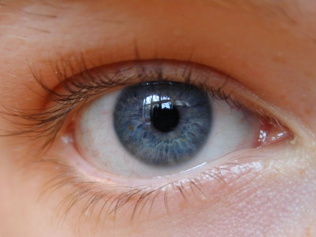
Zrakové ústrojí
Zrakové ústrojí umožňuje vnímání světla, barev, velikosti, tvaru a vzdálenosti předmětů.
U člověka je nejdůležitějším smyslem pro orientaci v prostoru.
Orgánem zraku je oko (ocullus), které je složeno s oční koule a přídatných orgánů.
Oční koule (bulbus oculli) je uložena v obličejové části lebky v očnici. V každé očnici jsou dva otvory, které je spojují s mozkovnou a procházejí jimi zrakové nervy, žíly, tepny a dále nervy pro okohybné svaly a další drobné svaly v oku.
Oční osa je nejdelší předozadní rozměr oční koule.

Slide 6
Barevné vidění – rozlišování barev umožňují čípky, jsou soustředěny ve žluté skvrně, slouží pro vidění za dne – potřebují značné osvětlení. Existují 3 druhy čípků pro 3 druhy barev – červená, zelená, modrá, jejich kombinacemi vznikají barevné vjemy – barvocit. Barvoslepost – dědičná porucha barevného vidění, více u mužů. Daltonismu – částečná barvoslepost – porušení rozeznávání červené a zelené barvy.
Vidění za tmy – umožňují ho tyčinky, citlivé na světlo, nerozlišují barvy, umožňují vidění za šera a v noci, kdy rozlišujeme různě temné odstíny šedé barvy. Jejich činnost umožňuje zraková červeň – rodopsin, na světle se mění ve zrakovou žluť, jenž je derivátem vitamínu A. Přes den jsou tedy tyčinky vyřazeny z funkce, ve tmě se potom rodopsin opět obnovuje.
Zorné pole – okolní prostředí, které vidíme, aniž bychom museli pohnout hlavou nebo očima.
Binokulární vidění – i když se na předmět díváme oběma očima, vidíme jej jako jeden předmět. To je způsobeno tím, že vnitřní části zorných polí obou očí se vnitřně překrývají a tak obrazy v této části zorných polí splývají a vytvářejí jeden obraz, který vidíme prostorově.

Slide 7
Sluchové ústrojí
Sluchové ústrojí má u člověka největší význam při komunikaci. Na jeho základě se u člověka jako sluchový reflex vyvinula řeč.
Ucho (auris) slouží k rozlišování zvukových vln (člověk slyší jen v rozsahu 16 – 20 tisíc kmitů za sekundu).
Ucho dělíme na 3 části:
zevní ucho – auris externa
střední ucho – auris media
vnitřní ucho – auris interna
https://www.youtube.com/watch?v=6hXxtKEe7Ds&t=36s

Slide 8
Sluchový analyzátor
Kmitání bubínku se přenáší na sluchové kůstky.
Třmínek rozkmitá oválné okénko a tím se rozechvěje perilymfa.
Kmity perilymfy se vyrovnají vyklenutím okrouhlého okénka do středoušní dutiny. Vlnění perilymfy rozkmitá endolymfu a rozechvěje bazální membránu v určitém jejím úseku podle výšky tónu.
Toto chvění způsobí, že buňky Cortiho orgánu narážejí svými vlásky na krycí membránu, a tím se podráždí.
Vzniklé vzruchy jsou vedeny sluchovým nervem do jader v prodloužené míše a dále až do centrálního korového analyzátoru.

Slide 9
Rovnovážné ústrojí:
čidlo statické – pro vnímání polohy,
čidlo kinetické – pro vnímání pohybu,
Statické čidlo je ve vejčitém a kulovitém váčku jsou malá políčka s vysokými epitelovými buňkami s jemnými smyslovými vlákny na koncích nad nimiž jsou vápenaté krystalky (statokinie). Při změně polohy hlavy dráždí krystalky jemné vlákna smyslových buněk. Vzruchy jsou vedeny statickým nervem k vestibulárním jádrům na spodině 4. mozkové komory. Tím je umožněno udržení rovnováhy těla v prostoru a zajištění vzpřímeného postoje.
Kinetické čidlo je uloženo v ampulách polokruhových kanálků. V každé ampule je vyvýšenina s vysokými buňkami opatřenými dlouhými vlásky. Jejich podráždění vyvolává pohyb endolymfy při rotačních pohybech hlavy.

Slide 10
Reflex
Činnost nervové soustavy je spjata s činností
smyslových orgánů - čidel. Ty zprostředkovávají
CNS informace o vnějším i vnitřním prostředí.
Stavba smyslového ústrojí:
Receptor – periferní analyzátor,
dostředivá nervová dráha,
korové projekční centrum – korový analyzátor
Hlavní funkcí receptorů je přijímání podnětů.
Počitek – vjem a poznání vzniká však až
v mozkové kůře .

Slide 11
Otázky:
Co je to reflex?
je reakce organizmu na podráždění zprostředkovaná nervovou soustavou.
Co je to reflexní oblouk?
je dráha, po které je veden vzruch od receptoru přes nervové ústředí k výkonnému orgánu.
Jaký je základní biologický význam reflexů?
umožňují adaptaci organizmu na změny prostředí.

Slide 12
Reflexní oblouk
výkonný orgán (efektor)
Receptor – smyslový orgán
odstředivá (eferentní) vlákna
dostředivá (aferentní) vlákna
CNS

Slide 13
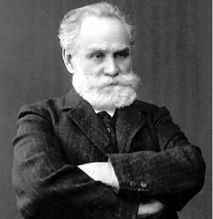
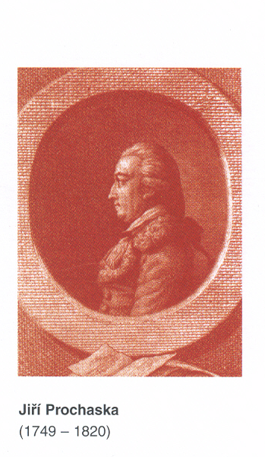
Jiří Procházka – zavedl pojem reflex.
I. P. Pavlov – rozpracoval reflexní teorii v oblasti podmíněných reflexů.
I. P Pavlov
(1849 – 1936)

Slide 14
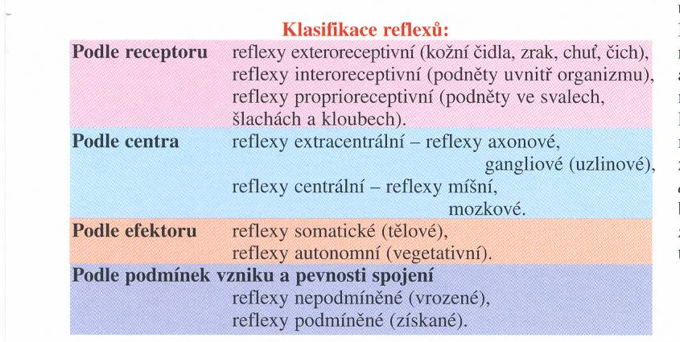

Slide 15
Ve svalech, šlachách a
Exteroreceptory kloubních pouzdrech. Zabezpečují informace o poloze a pohybu těla
v prostoru.
Interoreceptory Přijímají podněty z vnějšího prostředí (receptory pro dotyk, tlak, teplo, bolest, chuť, obraz, zvuk, čich).
Proprioreceprory Zachycují podměty z vnitřního prostředí (změny pH, osmotický tlak apod.).

Slide 16
Neuron = základní stavební a funkční jednotka nervové soustavy
Centrální nervový systém = hlavní řídící a integrující systém organismu
Nervy = svazky nervových vláken, které obaluje myelinova a Schwannova pochva
Podnět = může zahrnovat pocity jako teplo, chladný, a bolest. Když podnět je aplikován na něco, může způsobit reflex.
Vzruch = fyziologický děj, který lze vybavit (vytvořit) podnětem (=zevní energie, která může vyvolat vzruch, stimulus). Působení podnětu se označuje jako dráždění (stimulace). Vzruch je metabolická změna fyzikálněchemické povahy, která se šíří po nervovém či svalovém vláknu.
Reflex = základní funkční prvek nervové soustavy. Přenos vzruchu z receptoru na efektor
Synapse = spojení dvou neuronů (nebo smyslové buňky a neuronu), sloužící k předávání vzruchů.

Slide 17
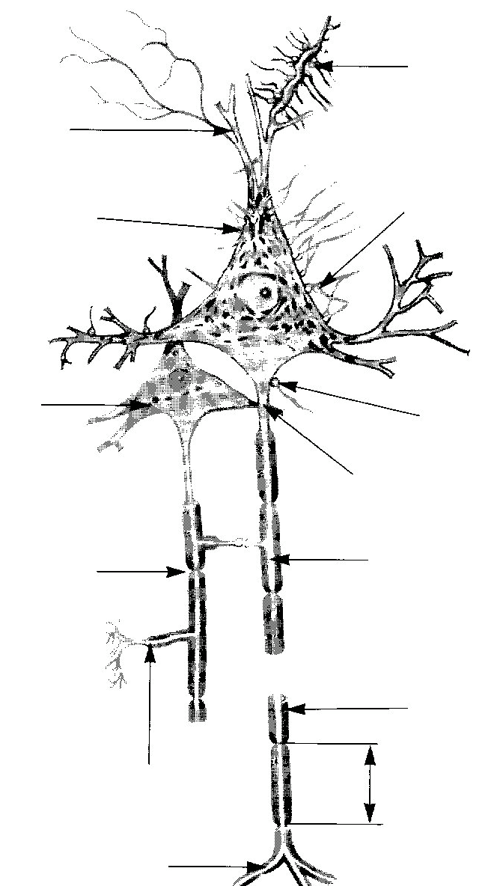
synapse
kmenový dendrit
synapse
synapse
buněčné tělo s jádrem
synapse
iniciální segment neuritu
Ranvierův zářez
axon
myelinová pochva
kolaterála
internodium – funkční jednotka nervového vlákna
Konečné větvení neuritu

Slide 18
Základní stavební a funkční jednotkou nervové tkáně je nervová buňka – neuron. Hlavními funkcemi nervové tkáně jsou dráždivost a vodivost. Nervové buňky se rozdělují dělením v období nitroděložního vývoje člověka. Brzy po narození ztrácejí schopnost se dělit a jejich počet se stává definitivním. Ztráta neuronu se během života tedy nenahradí, regenerují se pouze neurity a to jen v případě, pokud nebylo porušeno jejich spojení s nervovou buňkou.
Podpůrné buňky pro neurony se nazývají neuroglie. Nejsou dráždivé ani vodivé. Jsou významné pro výživu nervových buněk a odstraňování produktů látkové přeměny. Mají schopnost se dělit a při poškození tkáně CNS vyplňují poškozené místo.

